Slide 1

Разработка шприца с спиртовым отсеком и бактерицидным лейкопластырем

Slide 2
ПРОБЛЕМА
Необходимость отдельной подготовки места инъекции (обработка спиртовой салфеткой) и последующих манипуляций после укола (протирание руки спиртовой салфеткой и наложение повязки или пластыря) — это требует дополнительных затрат времени и движений.
2. Дополнительные расходы на обслуживание скорой помощи
3. Риск инфицирования ран при не обработке повреждений в полевых условиях.
Экономия времени на одного пациента (15-17 секунд) вместо 25-32 секунд. Время сокращается на 40-50%
Суточный расход спиртовых салфеток рассчитывается локальным актом каждой станции, исходя из кол-ва вызовов. Приблизительно — от 5 до 10 салфеток на один вызов.
В полевых условиях отказ от обработки раны с ампутацией в 47% случаях приведёт к инфекции, при открытом переломе риск оценивается в 14% процентов, а при ранении мягких тканей — 3%.

Slide 3
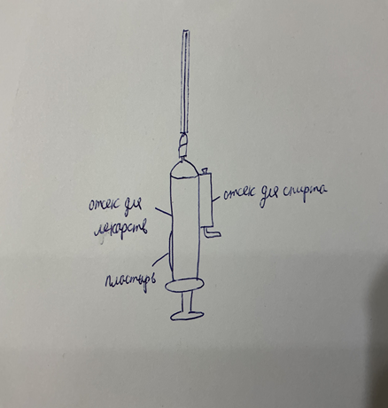
РЕШЕНИЕ
Технологии создания отечественных средств производства и научного приборостроения.
Состав и объём дополнительного спиртового отсека
Состав спиртового раствора
Приспособления для вывода спирта из отсека
Поршень изогнутый в сторону, спрей насадка из медицинского пластика
70% раствор этилового спирта
Изготовлен из полипропилена
Объем-2мл
Суть решения
Способ решения проблемы
Шприц, который будет помимо ввода лекарственного препарата, обрабатывать место инъекции до и после укола. В шприц встроен дополнительных отсек, в котором будет спиртовой раствор. Перед уколом медсестра нажмёт на поршень в спиртовом отсеке, и он брызнет на место укола пациента. После этого она, как обычно, сделает укол. Далее она вновь нажмёт на поршень и выбрызгнет оставшуюся часть спирта на место инъекции. Конечным шагом медсестра снимет липкий пластырь с бактерицидной подушечкой с корпуса шприца и приклеет на место раны.
В больницах для уменьшения времени укола, а в каретах скорой помощи и в полевых условиях для практичности и удобства (чтобы в экстренной ситуации обработать место укола, при этом не таская дополнительные материалы и не ищя в сумках маленьких по размеру салфеток и пластырей).

Slide 4
КОНКУРЕНТЫ И АНАЛОГИ
Фирмы | Характеристика | Прямой | Косвенный | Ключевой
MedAim | Выпускает широкий спектр одноразовых шприцев (инсулиновые, стандартные) с 3-гранной заточкой игл. |  | +
ООО «Стерин» | Продукция включает 2-компонентные и 3-компонентные шприцы объемом от 2 до 20 мл, отличающиеся плавным ходом поршня, с лазерной трехгранной заточкой,стерильностью, обеспечиваемой оксидом этилена. |  | +
ООО «Лира» | Часто поставляются в комплекте с иглами разного размера (калибра) для обеспечения удобства введения различных лекарственных средств.Иглы легко компонуются со шприцами различных марок. |  | +

Slide 5
КОНКУРЕНТЫ И АНАЛОГИ
Критерии | Наша разработка | MedAim | ООО «Стерин» | ООО «Лира»
Не нужны доп. материалы для обработки кожи | 5 | 0 | 0 | 0
Цена | 1 | 2 | 4 | 3
Шанс инфицирования ран при отсутствии спиртовой салфетки | 5 | 0 | 0 | 0
Средний балл | 3,7 | 0,67 | 1,33 | 1,0

Slide 6

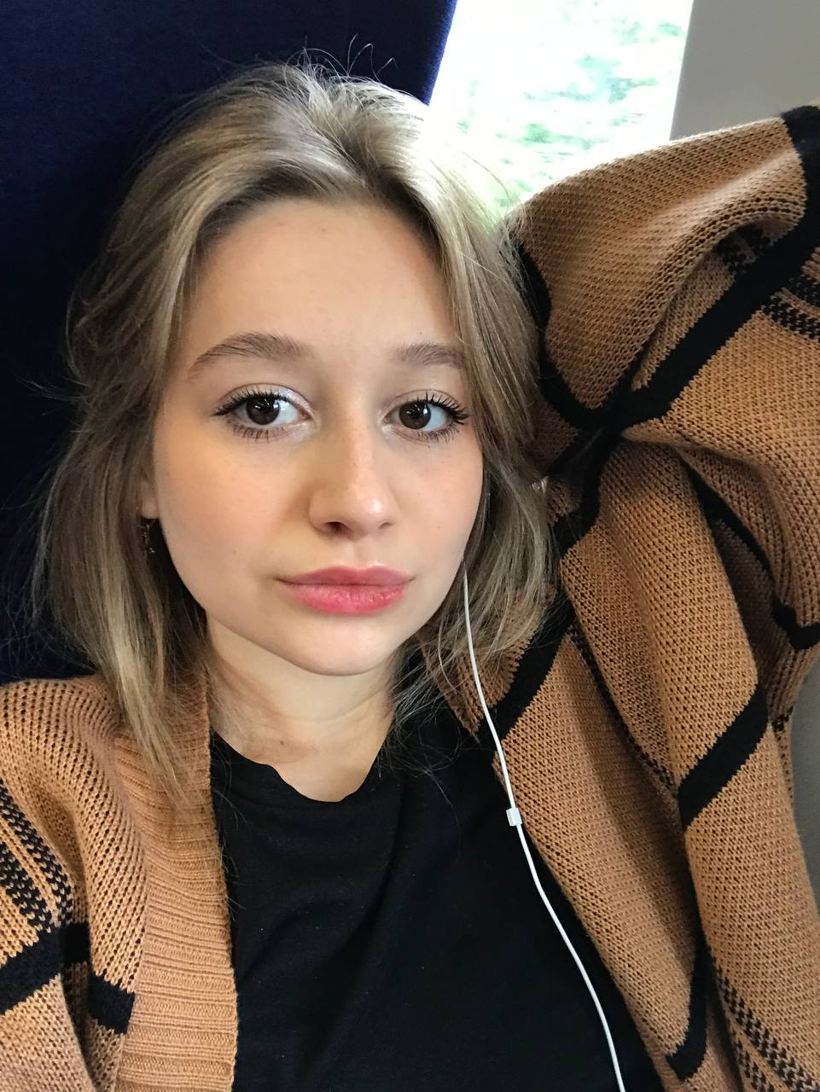
Команда проекта
ФИО/Full name | КИРА ШЕВЛЯКОВА СЕРГЕЕВНА | СОФЬЯ МАРТЫНОВА ВЛАДИМИРОВНА
Роль в проекте | РУКОВОДИТЕЛЬ, ПРОГРАММИСТ | ИСПОЛНИТЕЛЬ
SOFT SKILLS | креативность решительность эмоциональный интеллект | коммуникабельность толерантность внимательность к деталям
HARD SKILLS | умение выступать на публике опыт участия в медицинских мероприятиях навык написания научных статей | владение английским языком владение психологией навыки работы с алгоритмами искусственного интеллекта

Slide 7


Команда проекта
Шевлякова Кира Сергеевна
Телефон: 8(910)3057569
Почта: shevlyakova.kira@yandex.ru
Мартынова Софья Владимировна
Телефон: 8(910)3098602
Почта: Sonymart15@yandex.ru

